Slide 1
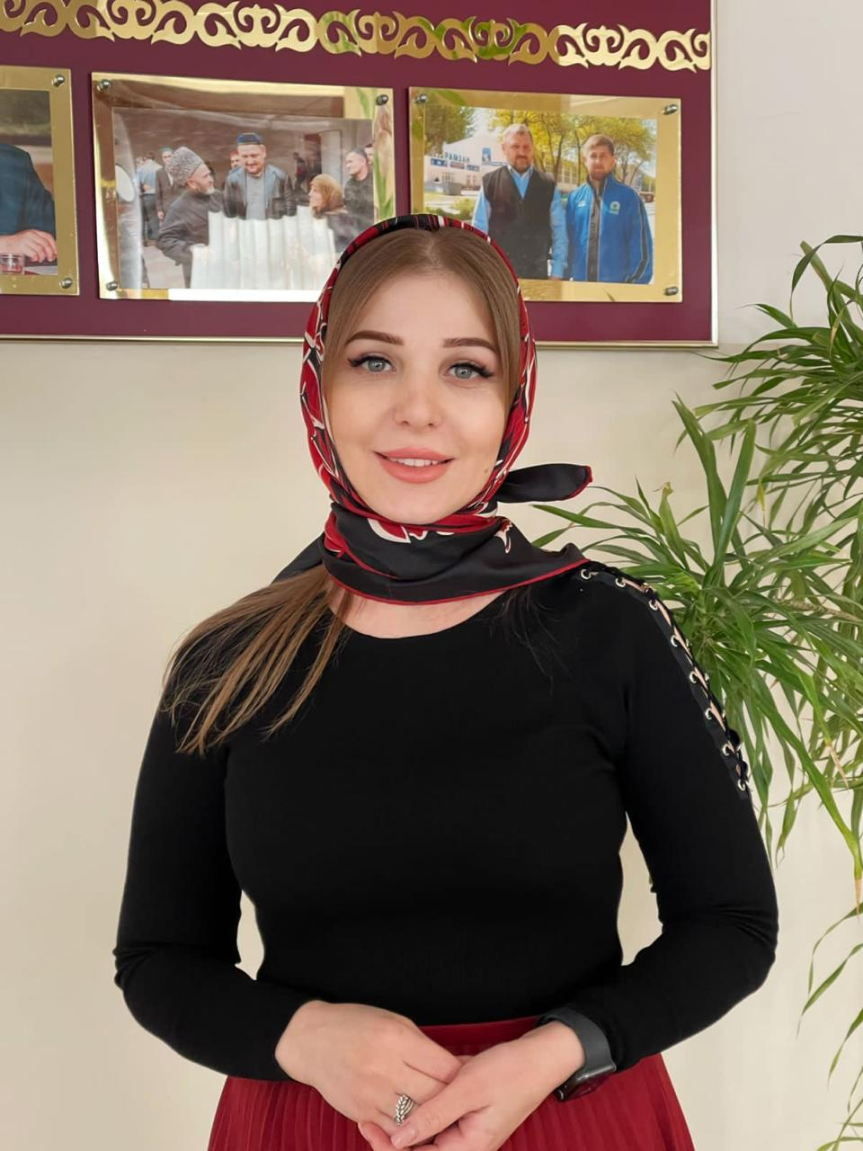

Добро пожаловать
в наш летний лагерь с
дневным прибыванием!
Мы рады приветствовать вас в нашем замечательном летнем лагере, где ваши дети смогут весело и с пользой провести каникулы.
Летний лагерь с дневным пребыванием - это возможность для детей весело и с пользой провести каникулы. В лагере они могут участвовать в разнообразных мероприятиях, развивать творческие способности и укреплять здоровье.
EE

Slide 2
Летний лагерь с дневным пребыванием
Летний лагерь с дневным пребыванием - это возможность для детей весело и с пользой провести каникулы. В лагере они могут участвовать в разнообразных мероприятиях, развивать творческие способности и укреплять здоровье.
EE

Slide 3
Цели и задачи лагеря
Цели
Задачи
Результат
Создать условия для всестороннего развития личности ребенка, укрепления его физического и психического здоровья.
Организовать содержательный и безопасный отдых детей.
Дети проведут каникулы с пользой и удовольствием, улучшат свое физическое и эмоциональное состояние.

Slide 4
Направления деятельности
1
Физическое развитие
2
Творческое развитие
Спортивные игры, подвижные занятия.
Мастер-классы по ремеслам, танцы, рисование, театральные постановки.
3
Интеллектуальное развитие
4
Досуговая деятельность
Познавательные экскурсии, викторины, квесты, различные игры.
Развлекательные мероприятия, дискотеки, просмотр фильмов.

Slide 5
Объеденения в ДО | Краткое описание деятельности объеденения | ФИО педагога | Место Реализации | Возраст Обучающихся | Режим работы | Дата Проведения смен | Контактная информация для записи на Смену
Дополнитель- ная общеобразова-тельная программа «Язык мой-друг мой» | Данная программа направленна на овладение знаниями русском языке, его устройстве и закономерностях функционирования, о стилистических ресурсах русского языка, а также на практическое овладение нормами русского языка и речевого этикета. | Махматхаджиева Макка Джамалдиевна | 366026, МБОУ « СОШ№3 с.Бердыкель» имени Якубова Шамсудина Шамхановича городского округа г.Аргун, ул. А-Х. Кадырова, д.134 | 10-12 лет | Понедельник-пятница | 10.06.20024- 21.06.2024 | 8 (938)-909-06-03

Slide 6




Безопасность и здоровье детей
Медицинское наблюдение
Соблюдение норм
Здоровый образ жизни
Контроль доступа
Медицинское сопровождение, оказание первой помощи.
Строгое соблюдение санитарно-гигиенических требований и правил безопасности.
Занятия спортом, закаливание, профилактика заболеваний.
Пропускной режим, охрана территории, видеонаблюдение.

